Slide 1
TEMA 12
EL CICLO CONTABLE
LOS REGISTROS CONTABLES

Slide 2
EL MÉTODO CONTABLE
En los capítulos anteriores hemos venido registrando los hechos contables en unas tablas representativas de la ecuación de balance
Sin embargo aquel procedimiento se complica extraordinariamente si consideramos que cualquier empresa puede hacer decenas de operaciones diarias
Por ello en contabilidad los hechos contables se anotan en un conjunto de registros, convirtiéndose en un sistema plenamente operativo

Slide 3
5.1.SISTEMA DE INFORMACIÓN CONTABLE
EL MÉTODO CONTABLE
IDENTIFICACIÓN DE LAS OPERACIONES ECONÓMICAS
(HECHOS CONTABLES)
Aplicando unas reglas (criterios de valoración)
Medida y valoración
Registro
A través del método contable
Elaboración de INFORMACIÓN ECONÓMICA
(ESTADOS CONTABLES)

Slide 4
5.4. MÉTODO CONTABLE
MEDICIÓN Y VALORACIÓN
MEDICIÓN
VALORACIÓN
Cuantificación de los atributos en unid. Físicas
Expresión monetaria del atributo
precio
Principios contables
continuidad y conservadurismo
Precios de carácter real y no potencial
Prohibir cambio de criterios

Slide 5
5.5. CRITERIOS DE VALORACIÓN
COSTE HITÓRICO
VALOR RAZONABLE
VALOR NETO REALIZABLE
VALOR ACTUAL
VALOR EN USO
COSTES DE VENTA
COSTE AMORTIZADO
VALOR CONTABLE O EN LIBROS
VALOR RESIDUAL
Notes:
También se puede llamar el ciclo del patrimonio o el ciclo de valor de la empresa.

Slide 6
5.2. EL MÉTODO CONTABLE
someter a observación la realidad económica (principio de dualidad);
expresar en un determinado lenguaje los aspectos cualitativos y cuantitativos de dicha observación;
conforme a unas normas y reglas para procesar la información emanada de la observación;
con el objeto de obtener unos informes o estados contables con magnitudes agregadas;
que sirven para que los usuarios o destinatarios de aquellos tomen sus propias decisiones.

Slide 7
5.3. PERSPECTIVA DUAL DE LA
CIRCULACIÓN ECONÓMICA
Fabricante de muebles
Dinero
HABER
Muebles
Muebles
HABER
Dinero
Dinero
DEBE
Maquinaria
DEBE
Maquinaria

Slide 8
5.6. FORMAS DE REPRESENTACIÓN
representación convencional
Consiste en dos tipos de registro:
Registro cronológico o “DIARIO DE LAS OPERACIONES”, en el que se transcriben todas las operaciones que suceden día a día. Cada operación relacionará, al menos, dos elementos; uno de ellos, ocupa el lugar del empleo, entrada, aplicación o “debe”, el otro, la posición o característica de recurso, salida, origen o “haber
Registro sintético o “MAYOR”, en el que para cada elemento que interviene en las operaciones se le asigna una “cuenta” (T), mediante la cual se recogen todos los movimientos o anotaciones contables que hayan afectado a ese elemento.

Slide 9
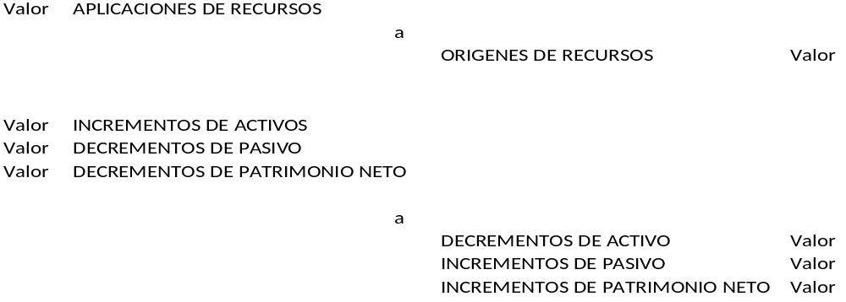
ANOTACIONES EN EL DIARIO
LOS ASIENTOS TIENEN DOS PARTES :
DEBE: ( SITUADO A LA IZDA): SE REGISTRAN LAS APLICACIONES DE FONDOS.
HABER: ( SITUADO A LA DERECHA): SE REGISTRAN LOS ORIGENES DE FONDOS.
Todo asiento ocasiona una anotación de este tipo:
Profesor Jesús Pérez Hidalgo

Slide 10
INSTRUMENTOS CONTABLES:CONCEPTOS BASICOS
CUENTA: REGISTRO HISTORICO DE LOS ELEMENTOS PATRIMONIALES, VALORA-DOS EN UNIDADES MONETARIAS CON FUNCION DE CONTROL.
EN CADA CUENTA SE DETALLA PARA UN ELEMENTO PATRIMONIAL CONCRETO:
VALOR INICIAL
MOVIMIENTOS POSTERIORES

Slide 11
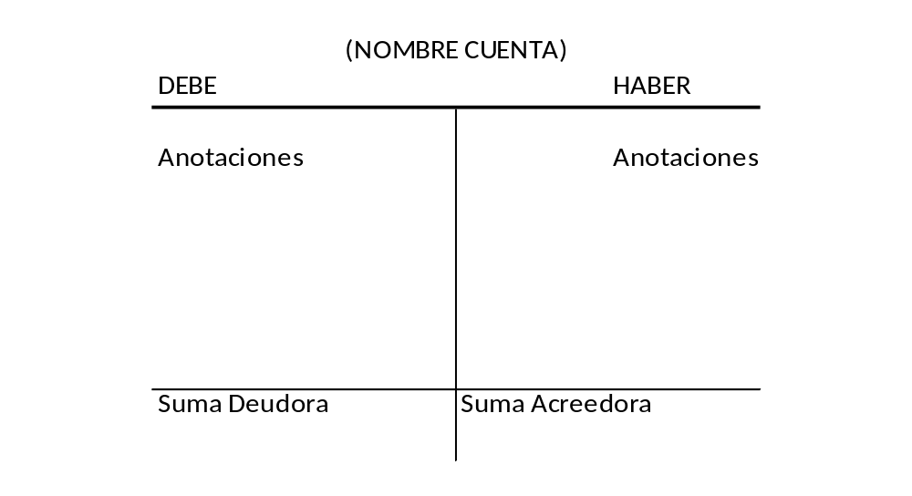
LIBRO MAYOR: REPRESENTA LAS DISTINTAS CUENTAS EN FORMA DE “ T “.
Encima de la T se sitúa el nombre de la cuenta .En la parte de la izquierda ( denominada DEBE) y derecha (denominada HABER) de la T, se anotan los movimiento de los elementos patrimoniales.
Profesor Jesús Pérez Hidalgo

Slide 12
ANOTACIONES
CARGAR: EFECTUAR UN APUNTE EN EL “DEBE” O PARTE DE LA IZQUIERDA DE UNA CUENTA
ABONAR: EFECTUAR UN APUNTE EN EL “HABER” O PARTE DERECHA DE UNA CUENTA
SALDO DE UNA CUENTA:DIFERENCIA ENTRE LOS APUNTES AL “DEBE” Y AL “HABER” .
DIFERENCIA ENTRE LA SUMA DEUDORA Y ACREEDORA.
Saldo = Σ D – Σ H

Slide 13
TIPOS DE SALDOS:
SALDO DEUDOR ( Sd) → Σ D > Σ H
SALDO ACREEDOR ( Sa ) → Σ D < Σ H
SALDO CERO ( So) → Σ D = Σ H

Slide 14
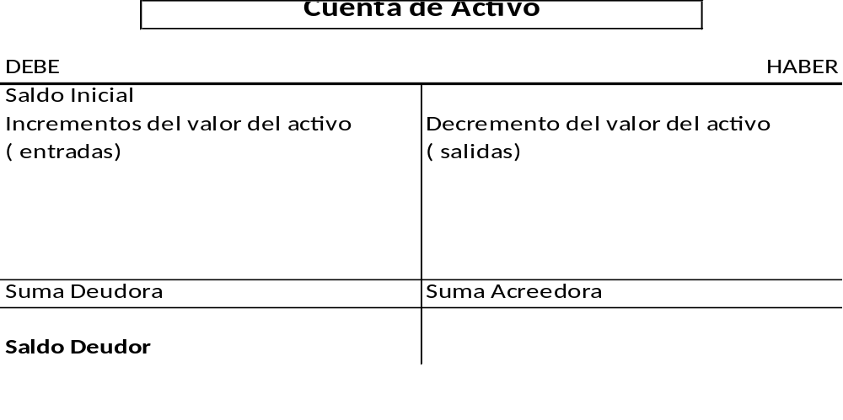
CONVENIO DEL CARGO Y ABONO
En las cuentas de activo, el saldo inicial y los incrementos posteriores (entradas) se anotan en le Debe, y los decrementos ( salidas) se anotan en el haber.
El saldo de las cuentas de activo es deudor o cero
Profesor Jesús Pérez Hidalgo

Slide 15
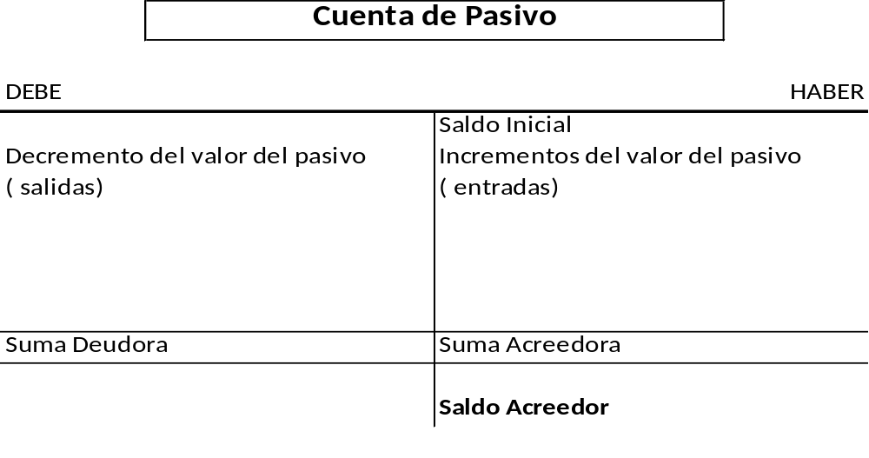
CONVENIO DEL CARGO Y ABONO
En las cuentas de pasivo, el saldo inicial y los incrementos ( entradas) se anotan en el haber, y los decrementos ( salidas) se anotan en el debe.
El saldo de las cuentas de pasivo es acreedor o cero
Profesor Jesús Pérez Hidalgo

Slide 16
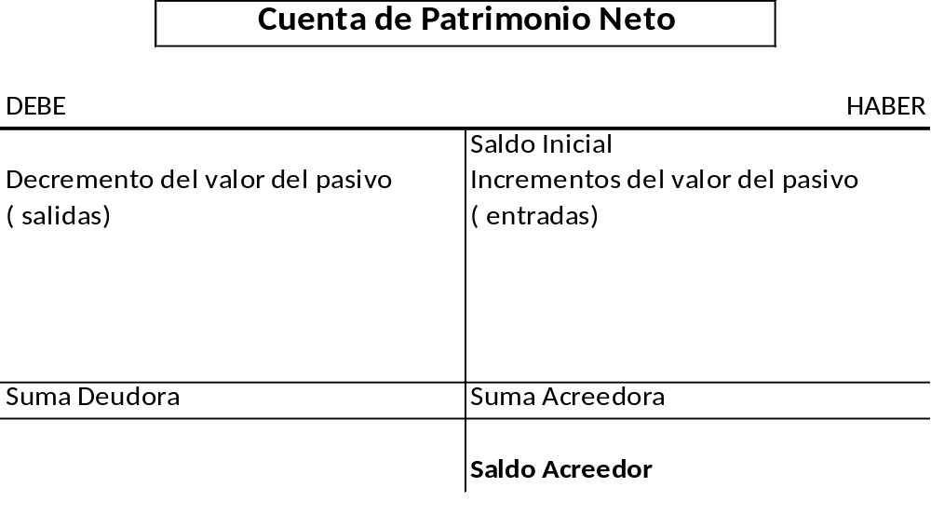
CONVENIO DEL CARGO Y ABONO
En las cuentas de patrimonio neto, el saldo inicial y los incrementos ( entradas) se anotan en el haber, y los decrementos ( salidas) se anotan en el debe.
El saldo de las cuentas de patrimonio neto es acreedor o cero
Profesor Jesús Pérez Hidalgo

Slide 17
5.8. Funcionamiento de las cuentas de activos, pasivos, gastos e ingresos
RESUMEN
Movimientos y saldos de las cuentas
CUENTAS DE | DEBE | HABER | SALDO
ACTIVO | AUMENTOS (inversiones) | DISMINUCIONES (desinversiones) | DEUDOR
PASIVO Y NETO | DISMINUCIONES (reembolsos) | AUMENTOS (captación de fondos) | ACREEDOR
GASTOS | AUMENTOS (gastos del ejercicio) | DISMINUCIONES (correcciones) | DEUDOR
INGRESOS | DISMINUCIONES (correcciones) | AUMENTOS (ingresos del ejerci­cio) | ACREEDOR

Slide 18
5.9.ESQUEMA DE RAZONAMIENTO PARA FACILITAR EL REGISTRO EN EL DIARIO
Ante toda transacción que modifica la situación inicial, debemos plantearnos las siguientes preguntas:
Trasladando las anotaciones y el importe correspondiente al diario y mayor
.
OPERACIÓN Nº | ELEMENTOS PATRIMONIALES QUE INTERVIENEN | MASA PATRIMONIAL A LA QUE PERTENECEN | AUMENTAN O DISMINUYEN | ANOTACIÓNSEGÚN CONVENIO D o H | IMPORTE

Slide 19
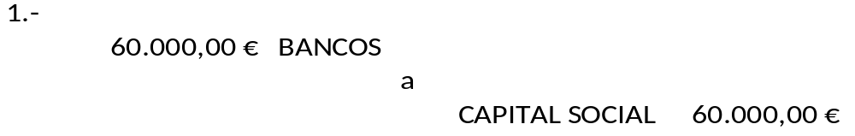
EJEMPLO:
Se constituye una Sociedad Anónima con 60.000 € aportados por los socios en metálico
RAZONAMIENTO Y ASIENTO EN EL DIARIO
 | ELEMENTOS PATRIMONIALES QUE INTERVIENEN | MASA PATRIMONIAL A LA QUE PERTENECEN | AUMENTAN O DISMINUYEN | ANOTACIÓNSSEGÚN CONVENIO D o H | IMPORTE
1. | Capital social Bancos | Neto Activo | Aumenta Aumenta | Haber Debe | 60.000 60.000

Slide 20
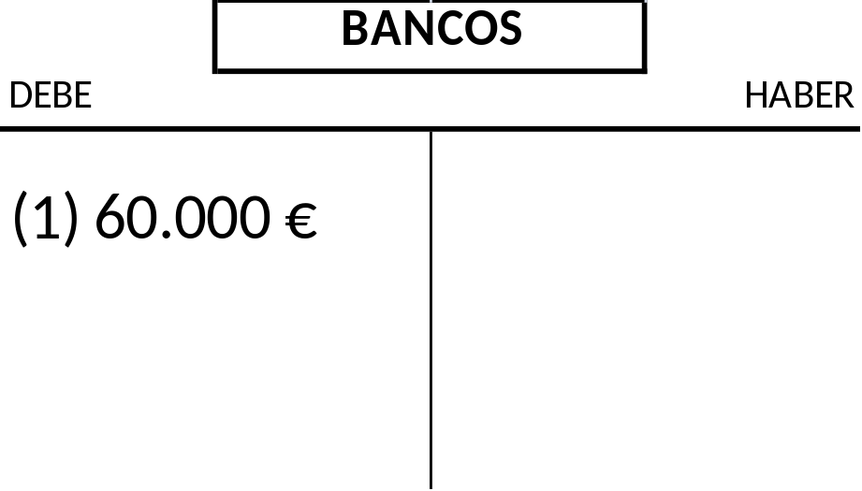
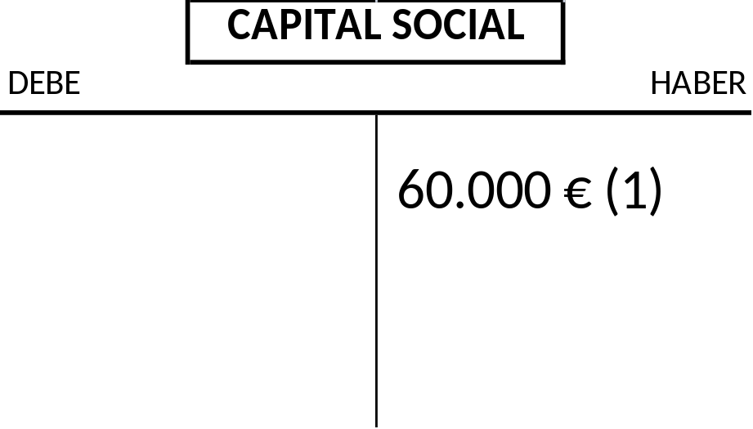

Slide 21
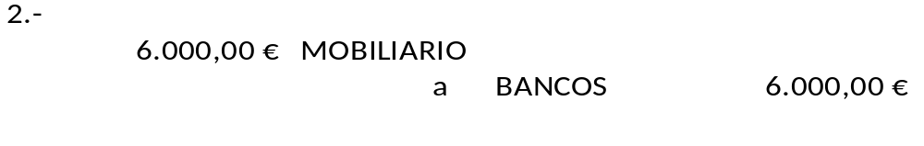
Se adquieren estanterías por 6.000 € pagadas al contado
RAZONAMIENTO Y ASIENTO EN EL DIARIO
 | ELEMENTOS PATRIMONIALES QUE INTERVIENEN | MASA PATRIMONIAL A LA QUE PERTENECEN | AUMENTAN O DISMINUYEN | ANOTACIÓNSSEGÚN CONVENIO D o H | IMPORTE
2. | Mobiliario Bancos | Activo Activo | Aumenta Disminuye | Debe Haber | 6.000 6.000

Slide 22
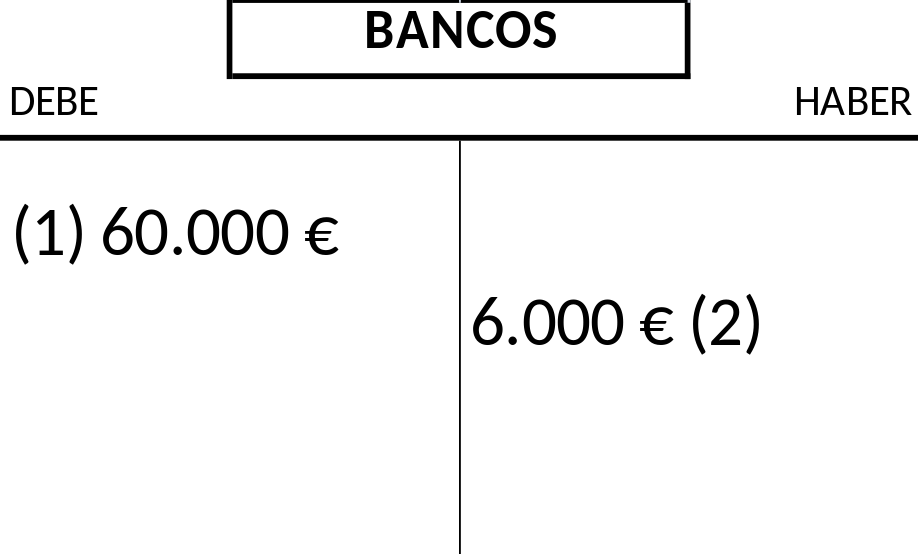
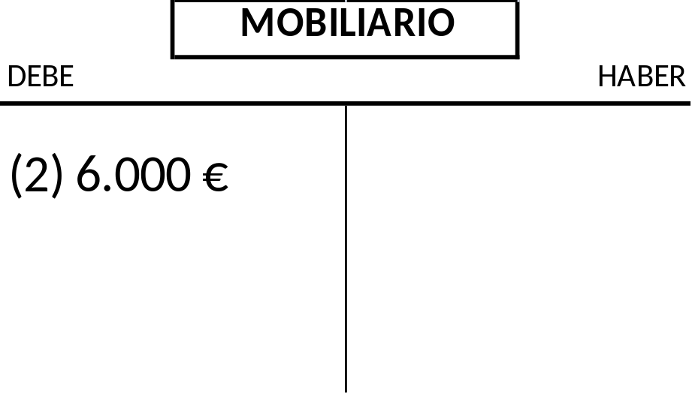

Slide 23
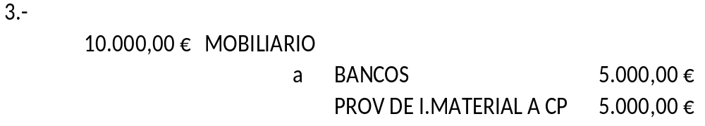
Se adquieren nuevas estanterías por 10.000 € pagándose la mitad al contado y firmándose una factura a 3 meses por el resto
RAZONAMIENTO Y ASIENTO EN EL DIAIO
 | ELEMENTOS PATRIMONIALES QUE INTERVIENEN | MASA PATRIMONIAL A LA QUE PERTENECEN | AUMENTAN O DISMINUYEN | ANOTACIÓNSSEGÚN CONVENIO D o H | IMPORTE
3. | Mobiliario Bancos Prov. de inmov. | Activo Activo Pasivo | Aumenta Disminuye Aumenta | Debe Haber Haber | 10.000 5.000 5.000

Slide 24
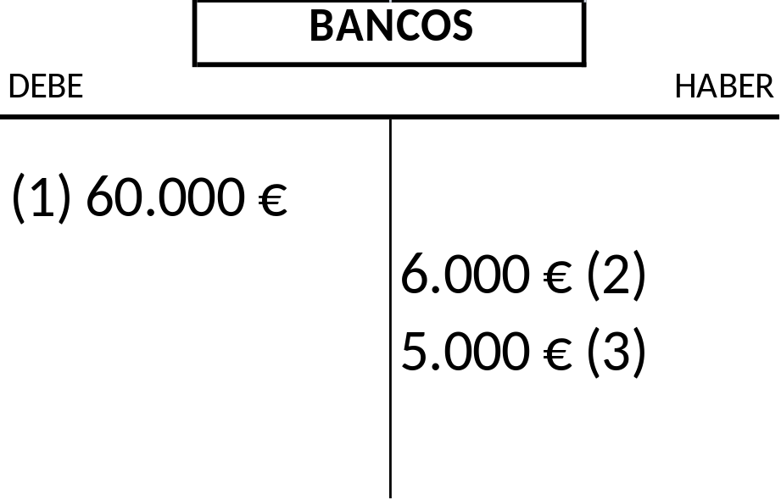
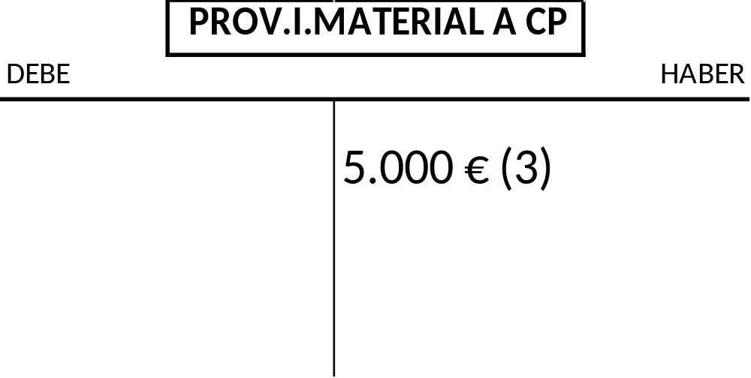

Slide 25
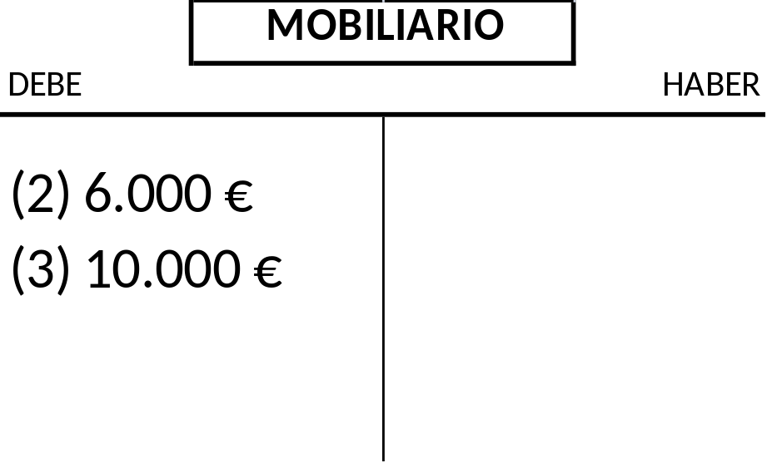

Slide 26
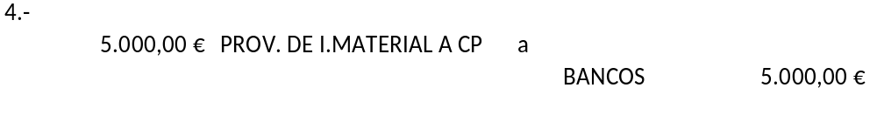
(4) Transcurrido 3 meses se paga la factura al proveedor.

Slide 27
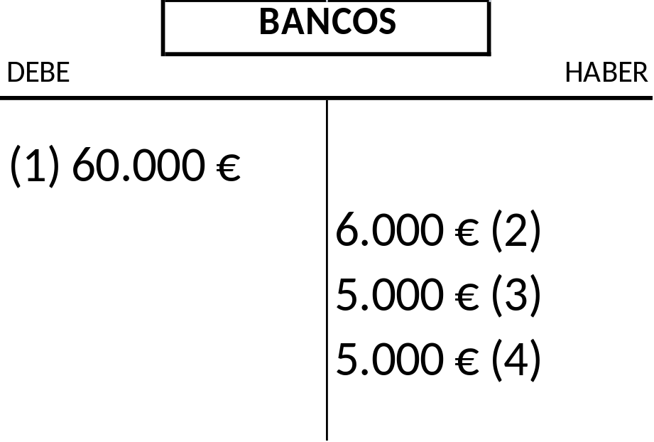
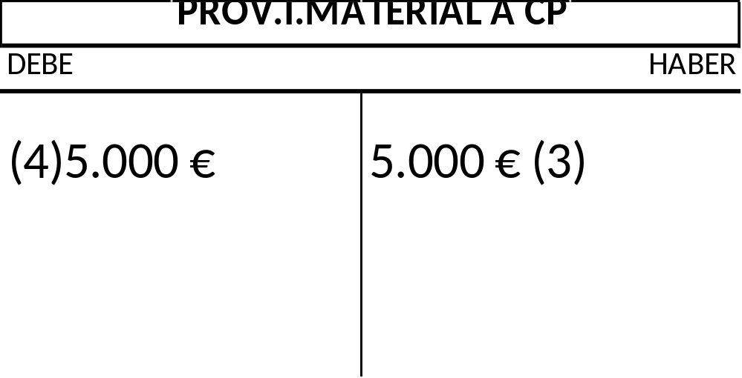

Slide 28
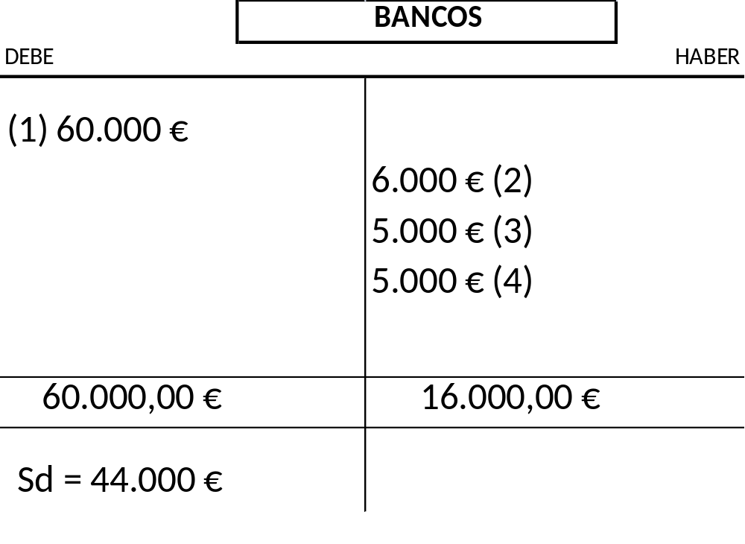
Saldos de las cuentas:

Slide 29
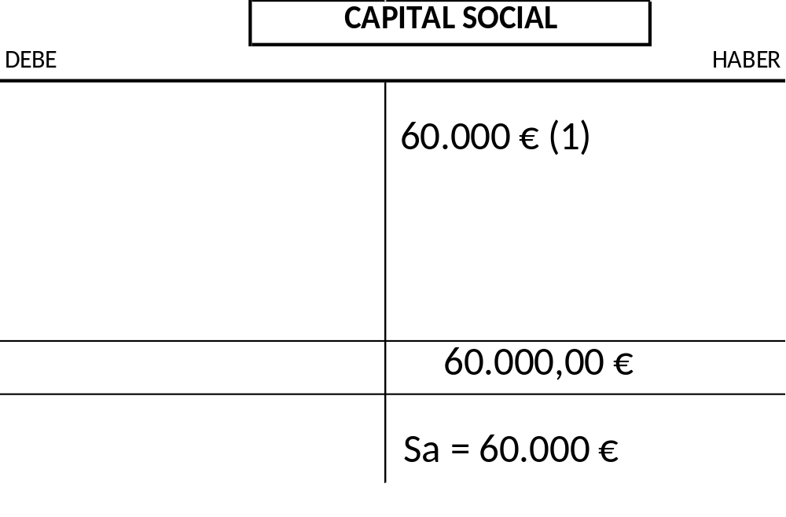

Slide 30
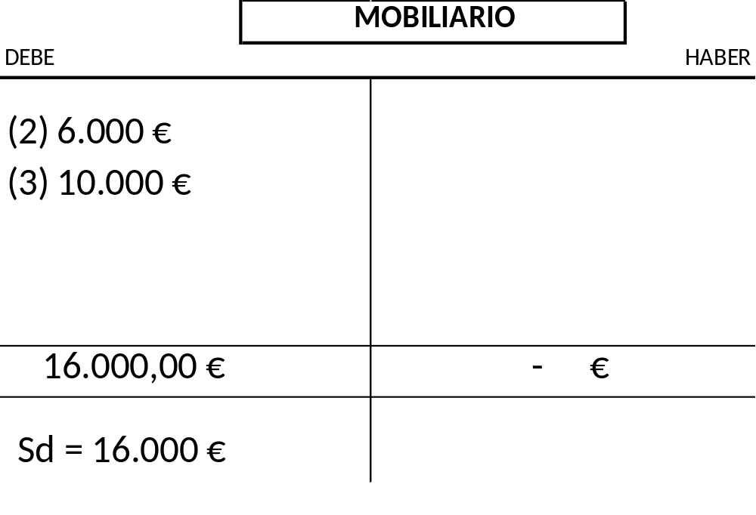

Slide 31
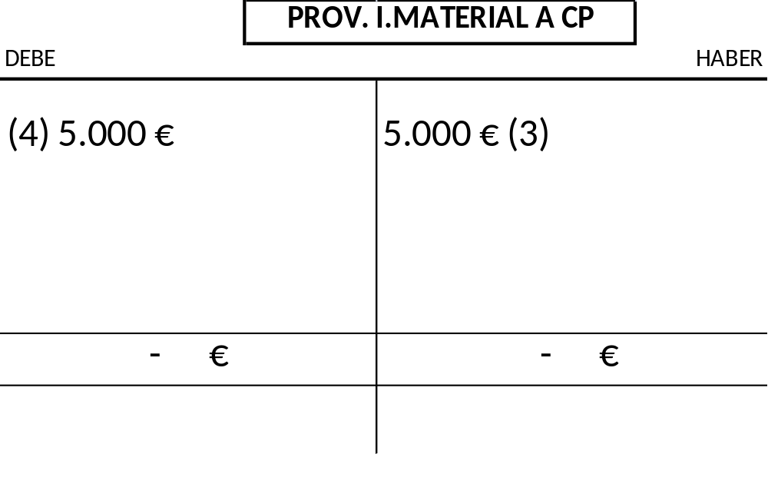

Slide 32
BALANCE DE COMPROBACIÓN DE SUMAS Y SALDOS
Relación de todas las cuentas que figuran en el libro mayor, con las sumas de sus movimientos – cargos y abonos - y el saldo que presenta cada una
CONTENIDO
CUENTAS | SUMAS |  | SALDOS
 | Debe | Haber | Deudores | Acreedores
Sumas Debe = Sumas Haber Sumas saldos deudores = Sumas saldos acreedores
Notes:
También se puede llamar el ciclo del patrimonio o el ciclo de valor de la empresa.

Slide 33
BALANCE DE COMPROBACIÓN DE SUMAS Y SALDOS
Cuentas | SUMAS |  | SALDOS
 | Debe | Haber | Deudores | Acreedores
Capital Proveedores de inmv. Mobiliario Bancos c/c Totales . . . . . . . | ----- 5.000 16.000 60.000 _______ 81.000 | 60.000 5.000 ------ 16.000 _______ 81.000 | ------ ------ 16.000 44.000 ________ 60.000 | 60.000 ------- ------- ------- ________ 60.000

Slide 34
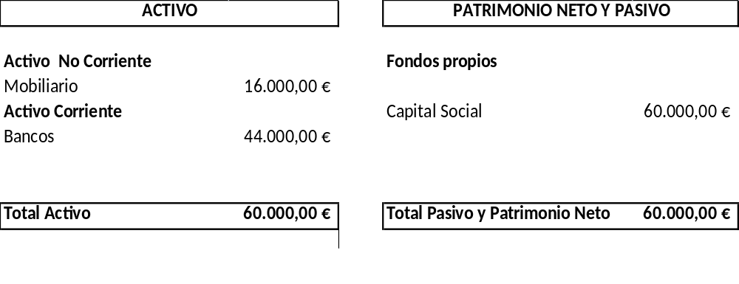
BALANCE DE SITUACIÓN

Slide 35
5.10. Vocabulario
Glosario de términos
Abrir una cuenta
DEBE de una cuenta
HABER de una cuenta
Cargar, adeudar o debitar una cuenta
Abonar, acreditar o datar una cuenta
Liquidar o ajustar una cuenta
Saldo de una cuenta
Saldar una cuenta
Cerrar una cuenta
Cuenta deudora
Cuenta acreedora
Asiento
Asiento de apertura , asiento de cierre
Notes:
Mis Notas

Slide 36
ESTRUCTURA DEL PLAN GENERAL DE CONTABILIDAD
PARTES | CONTENIDO
Primera (obligatoria) Segunda (o) Tercera (o) Cuarta (no o.) Quinta (no o.) | Marco Conceptual de la Contabilidad Normas de registro y valoración Cuentas anuales Cuadro de cuentas (ver fichero) Definiciones y relaciones contables
ESTRUCTURA DEL CUADRO DE CUENTAS
Cuentas de balance | Grupo 1: Financiación básica Grupo 2: Inmovilizado Grupo 3: Existencias Grupo 4: Acreedores y deudores por operaciones comerciales Grupo 5: Cuentas financieras
Cuentas de ingresos y gastos | Grupo 6: Compras y gastos Grupo 7: Ventas e ingresos Grupo 8: Gastos imputados al patrimonio neto Grupo 9: Ingresos imputados al patrimonio neto
Notes:
Explicar cuadro de cuentas del PGC

Slide 37
BALANCE DE SITUACIÓN BÁSICO
INVERSIÓN / ACTIVO | FINANCIACIÓN / PASIVO+NETO
Activo no corriente: Inmovilizado intangible Inmovilizado material Inmovilizado financiero Activo corriente: Existencias Deudores comerciales Inversiones financieras temporales Tesorería | Patrimonio neto: Fondos propios: Capital social Reservas Resultado del ejercicio Pasivo no corriente Recursos ajenos o deudas largo plazo Pasivo corriente: Recursos ajenos o deudas a corto plazo Acreedores comerciales

